Slide 1
<Foliennummer>
Einführung in Data Science & maschinelles Lernen mit R
28.01.2020
Umsatzschätzung eines Bäckereibetriebes in der Region Kiel
Studierende: Merle, Cynthia und Tobias Lindenau
Dozent: Steffen Brandt
Notes:
<Foliennummer>

Slide 2
<Foliennummer>
Datensatz
Zeit
Datum, Wochentag, Samstag, Sonntag und Monat
Ereignisse
Weihnachtsmarkt, Ferien, KiWo, vor Feiertag, Feiertag, nach Feiertag und 1.-3. Weihnachtsfeiertag
Wetter
Bewölkung, Windgeschwindigkeit, Wettercode, Temperatur und Temperaturklassen
Umsatz
Gesamtumsatz und Umsatz je Warengruppe 1-6

Slide 3
<Foliennummer>
Datensatz
Zeit
Datum, Wochentag, Samstag, Sonntag und Monat
Ereignisse
Weihnachtsmarkt, Ferien, KiWo, vor Feiertag, Feiertag, nach Feiertag und 1.-3. Weihnachtsfeiertag
Wetter
Bewölkung, Windgeschwindigkeit, Wettercode, Temperatur und Temperaturklassen
Umsatz
Gesamtumsatz und Umsatz je Warengruppe 1-6

Slide 4
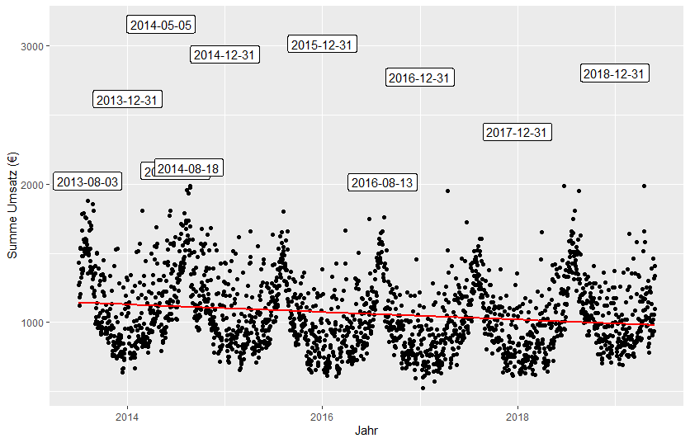
<Foliennummer>
Überblick
Gelabelt sind alle Tage mit einem Umsatz über 2000 Euro

Slide 5
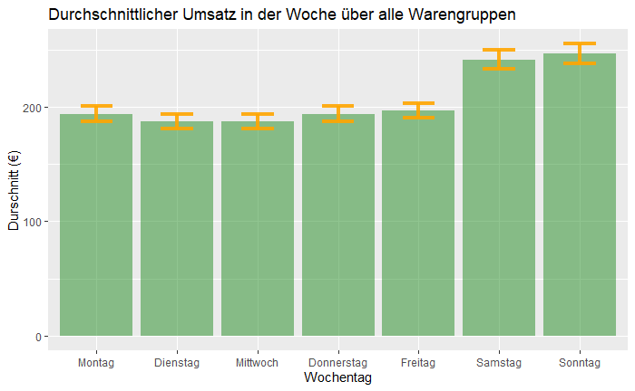
<Foliennummer>
Variable: Wochentag

Slide 6
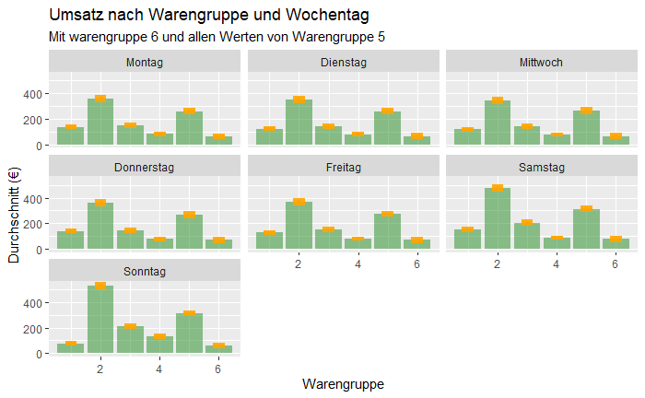
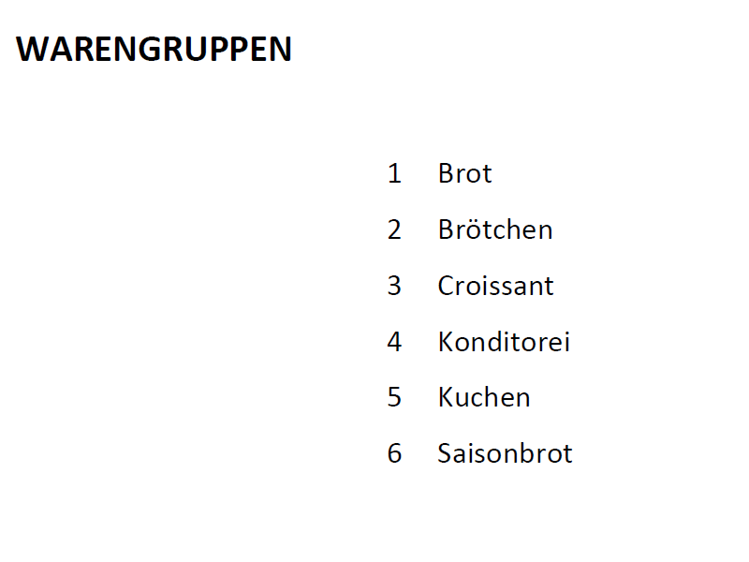
<Foliennummer>
Variable: Wochentag

Slide 7
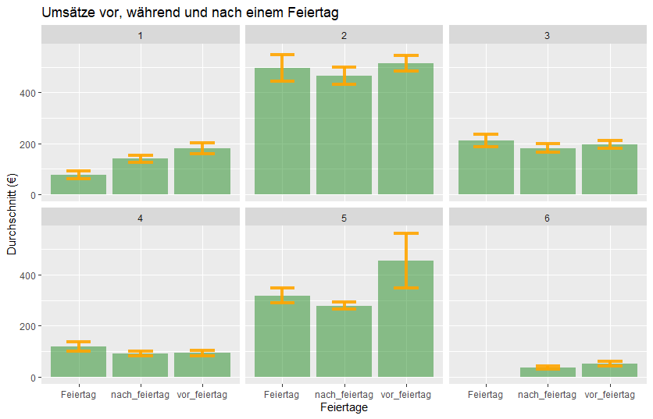
<Foliennummer>
Variable: Feiertag

Slide 8
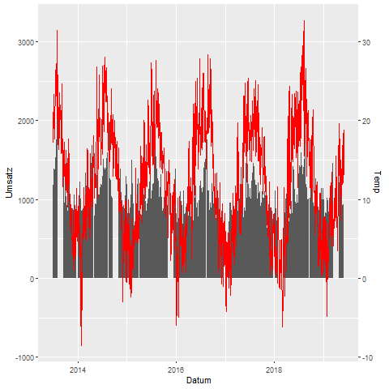
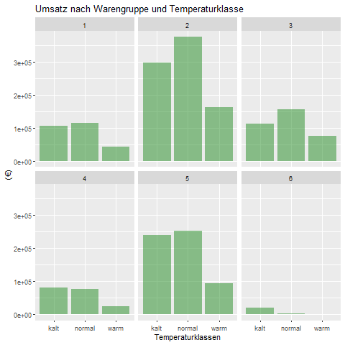
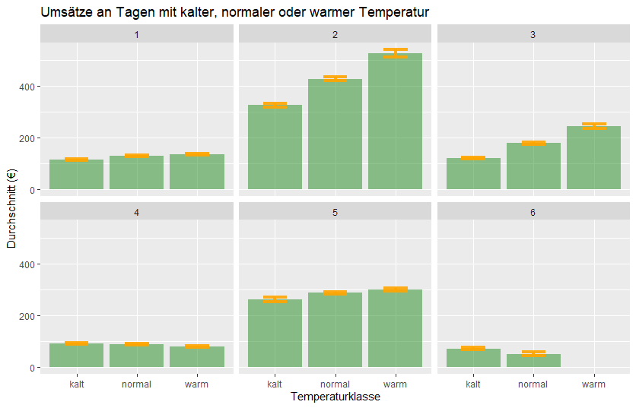
<Foliennummer>
Variable: Temperatur
Temperaturklassen
Kalt <10
Normal 10 - 20
Warm >20

Slide 9
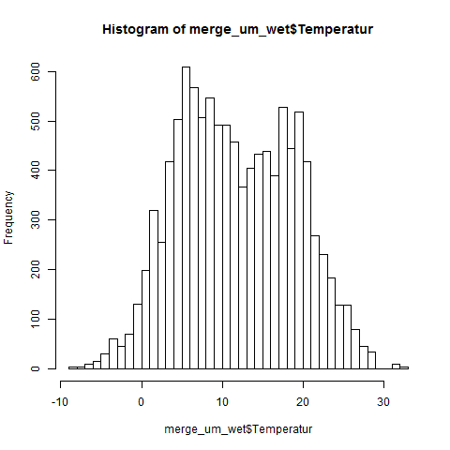
<Foliennummer>
Variable: Temperatur
Temperaturklassen
Kalt <10
Normal 10 - 20
Warm >20

Slide 10
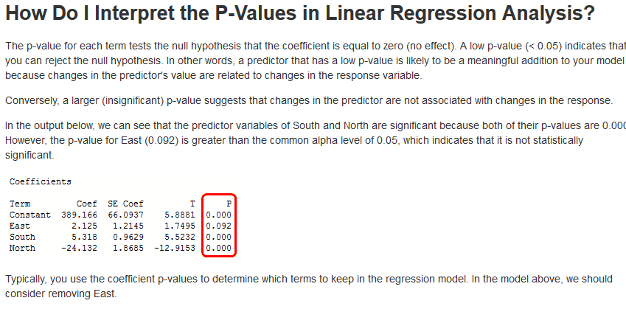
<Foliennummer>
Ergebnisse der Schätzung einer SVM (MAPE je Warengruppe und Warengruppenumsätze für den 01.06.2019)

Slide 11
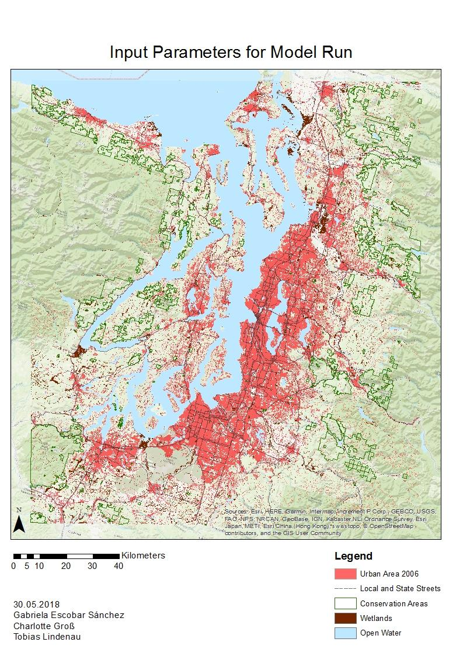
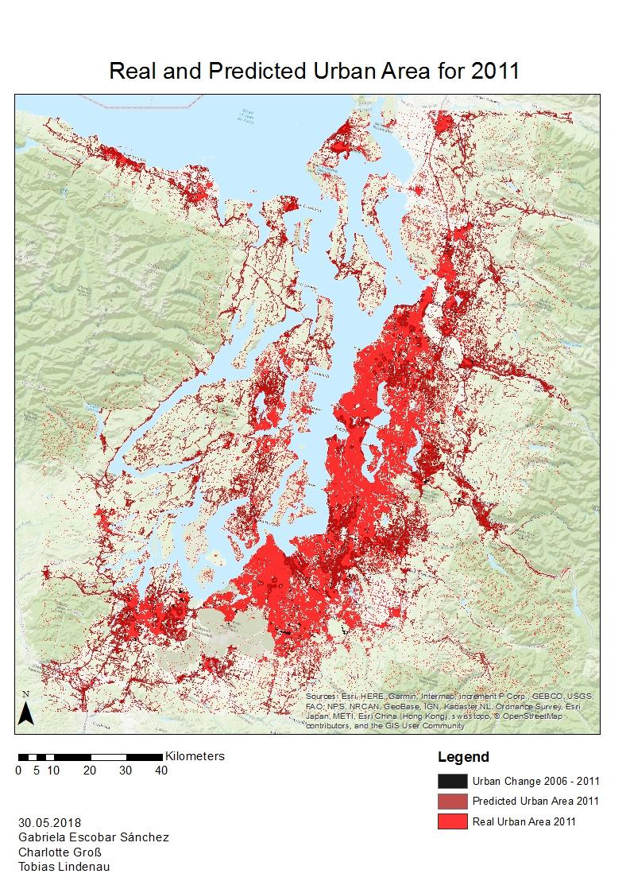
<Foliennummer>

Slide 12
<Foliennummer>
Conclusion
Urbanization trend
Urbanization trend in the Puget Sound region
Concentration within already existing urban areas (legal provisions)
Proximity to the coastline increases urban development
Pressure on wetlands and green lands will increase in the future due to urbanization (will become urban or conservation/recreation areas)
Model performance
Ability to detect a trend in urbanization processes
Need for longer time periods
Including parameters of legal provisions
Could be used to give a first impression to set up further research related to anthropogenic environmental pollution or exposure and risk assessments of people and assets in the Puget Sound region

Slide 13
<Foliennummer>
Questions

